Slide 1
معمولاً در کنفرانس‏ها برای ارائه، قالب مخصوص داده می‏شود.
دقت شود در صفحه اول، ارائه‏کننده و نویسندگان مقاله به خوبی معرفی شوند.
شماره صفحه نیز حتماً زده شود، در مقالات فارسی بهتر است اعداد نیز فارسی باشند.
لوگوی دانشگاه‏ها نیز صفحه اول و همچنین در تمام صفحات قرار گیرد. این کار با کمک slide master از تب view به راحتی امکان‏پذیر است.
شناسایی گره‏های مهم در شبکه‏های اجتماعی
نویسندگان: حمید بشیری، حسین رحمانی، وحید بشیری
دانشگاه علم و صنعت ایران
حمید بشیری
73
مریم سمیعی
214
1

Slide 2
ارائه باید دارای ساختار باشد. این ساختار می‏تواند به شکل لیست یا با استفاده از اشکال باشد. استفاده از اشکال توصیه می‏شود هرچند کاملاً سلیقه‏ای است.
برای هر کدام از تیترها توضیح مختصری داده شود.
بهتر است از ترکیب اشکال و رنگ‏های شاد استفاده شود.
مسائل مهم در شبکه­های اجتماعی
آشنایی با گراف و شبکه­های اجتماعی
پیاده‏سازی و ارزیابی
راه‏حل پیشنهادی
نتیجه‏گیری
تعداد و تنوع مخاطبین هر فرد
نسبت پیام‏های ارسالی و دریافتی
مجموعه داده
مقایسه با کارهای پیشین
ساعت ارسال پیام
پیاده‏سازی
2

Slide 3
در ابتدای هر بخش دوباره صفحه ساختار را قرار دهید و اون بخش رو با یک رنگ دیگر مشخص کنید.
مسائل مهم در شبکه­های اجتماعی
آشنایی با گراف و شبکه­های اجتماعی
پیاده‏سازی و ارزیابی
راه‏حل پیشنهادی
نتیجه‏گیری
تعداد و تنوع مخاطبین هر فرد
نسبت پیام‏های ارسالی و دریافتی
مجموعه داده
مقایسه با کارهای پیشین
ساعت ارسال پیام
پیاده‏سازی
3

Slide 4
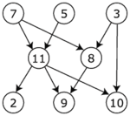
آشنایی با گراف
گراف شاخه‏ای از علم ریاضی است که متشکل از گره و یال است.
انواع گراف
گراف ساده
گراف جهت‏دار
گراف وزن‏دار
یال
با توجه به این که افراد معمولاً اشکال را می‏بینند، برای هر اسلاید یک شکل مرتبط قرار دهید.
همچنین در این کنفرانس اشاره شد که با توجه به سطح علمی حاضرین این اسلاید رد شود!!!
گره
4

Slide 5
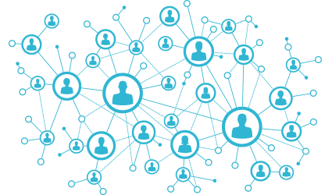
آشنایی با شبکه‏های اجتماعی
هنگام ارائه حتماً در مورد شکل توضیح داده شود. به عنوان مثال شکل زیر قرار است «هر گره = یک فرد» را نشان دهد که ممکن است این مطلب از خود شکل قابل برداشت نباشد.
همچنین تمام عنوان‏های اسلاید باید توضیح داده شود. در صورتی که ممکن است به علت کمبود زمان یا نبود اطلاعات از قسمتی رد شوید، حتماً آن بخش حذف شود.
شبکه‏ی اجتماعی نوعی گراف است که:
گره = فرد
یال = ارتباط بین افراد
ویژگی‏های کلی شبکه‏های اجتماعی:
قطر کوتاه
ساختار اجتماعی
پیروی از قانون توانی
5

Slide 6
می‏توان با رد شدن از یک بخش، شکل مربوط به آن را با رنگ دیگری (خاکستری یا رنگ‏های نزدیک به آن) مشخص کرد.
مسائل مهم در شبکه­های اجتماعی
آشنایی با گراف و شبکه­های اجتماعی
پیاده‏سازی و ارزیابی
راه‏حل پیشنهادی
نتیجه‏گیری
تعداد و تنوع مخاطبین هر فرد
نسبت پیام‏های ارسالی و دریافتی
مجموعه داده
مقایسه با کارهای پیشین
ساعت ارسال پیام
پیاده‏سازی
6

Slide 7
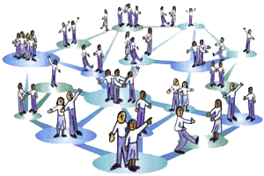
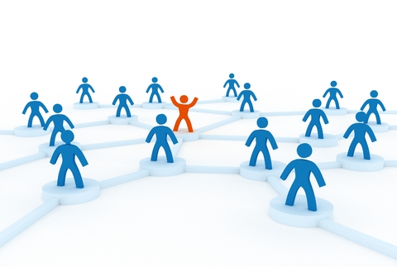
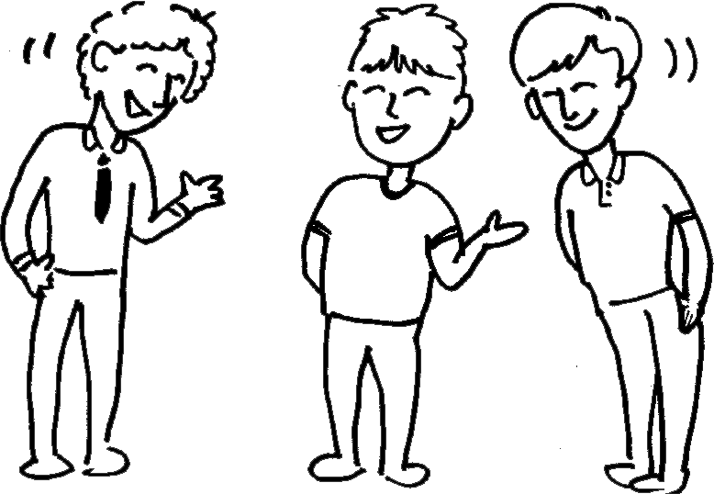
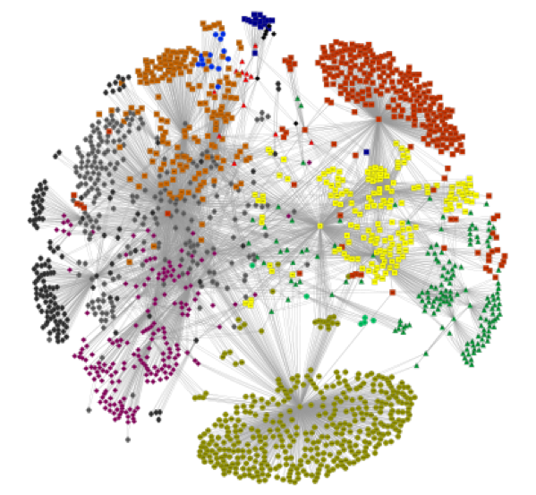
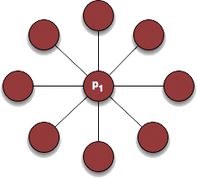
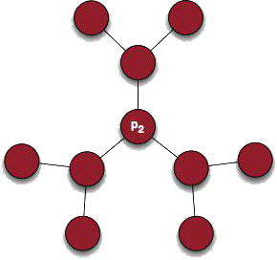
مسائل مطروحه در شبکه‏های اجتماعی
Important Node
زمینه‏های مطالعاتی
معرفی دوستان
تشخیص اجتماع
گره‏های مهم
گره‏های پل
گره‏های مرکزی
دقت شود در صورتی که فایل‏ها به شکل pdf ذخیره شود ممکن است اجرای برخی انیمیشن‏ها و ویدیو‏ها با مشکل روبه‏رو شود.
قبل از ارائه می‏توان این موارد را از مسئولین کنفرانس پرسید.
Central nodes
Bridge nodes
7

Slide 8
سعی شود تمام صفحات شکل داشته باشد.
شکل‏ها حتماً به مطلب آن اسلاید مرتبط باشند.
شکل‏ها بهتر است بامزه باشند تا ارائه از یکنواختی خارج شود.
از شلوغ کردن اسلاید بپرهیزید.
کاربردهای شناسایی گره‏های مهم:
مدیریت شهری
پزشکی
شبکه‏های اجتماعی
پیش‏بینی رفتار مردم
تبلیغات هدفمند
شناسایی کلاه‏برداری
...
8

Slide 9
مسائل مهم در شبکه­های اجتماعی
آشنایی با گراف و شبکه­های اجتماعی
به خوانا بودن متن در رنگ‏های پس‏زمینه دقت شود.
به این نکته دقت شود که ممکن است از پرژکتور یا مانیتوری استفاده کنید که دارای دقت رنگی نباشد و مثلاً تمایز چندانی بین سبز و زرد ایجاد نکند. سعی کنید از رنگ‏های مشابه کنار هم کمتر استفاده کنید.
پیاده‏سازی و ارزیابی
راه‏حل پیشنهادی
نتیجه‏گیری
تعداد و تنوع مخاطبین هر فرد
نسبت پیام‏های ارسالی و دریافتی
مجموعه داده
مقایسه با کارهای پیشین
ساعت ارسال پیام
پیاده‏سازی
9

Slide 10
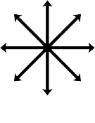
تعداد و تنوع مخاطبین هر فرد
موازی‏نویسی:
اگر می‏خواهید چند معیار را معرفی یا بررسی کنید با کلمات یکسان شروع کنید. این کار ذهن مخاطب را برای شنیدن معیار بعدی آماده می‏کند.
برای مثال در اینجا از عبارت یکسان «فرض می‏کنیم افراد مهم ...» استفاده شده است.
فرض می‏کنیم افراد مهم در شبکه‏های اجتماعی:
با تعداد کمی از افراد و به تواتر در تعامل هستند.
با سایر افراد در شبکه‏ تعامل کمی دارند.
استفاده از کلمات انگلیسی در متن فارسی توصیه نمی‏شود.
هرچند در مواردی که ممکن کلمه بد برداشت شود یا معادل فارسی مناسب نداشته باشد می‏توان با استفاده از شکل و همچنین نوشتن معادل انگلیسی داخل پرانتز تا حدی به فهم مخاطب کمک کرد.
برای مدل‏سازی این فرضیه از معیار بی‏نظمی (آنتروپی) استفاده می‏کنیم.
Entropy
10

Slide 11
بی‏نظمی (آنتروپی)
اگر باید مفهوم پیچیده‏ای را معرفی یا استفاده کنید، بهتر است با استفاده از اشکال ساده و از ابتدا توضیح دهید.
بر خلاف شما که در روند تحقیقات قرار دارید ممکن است بعضی فرمول‏ها برای مخاطبین بسیار گیج‏کننده باشد.
$$H\left(V,P\right)=−\sum_{i=1}^{n}{P_{i}{logP}_{i}}$$
بی نظمی، آشفتگی یا عدم قطعیت یک سیستم را بیان می‌کند.
E = 0
E = 0
E = - $\frac{9}{14}$ ln($\frac{9}{14})$ - $\frac{5}{14}$ ln($\frac{5}{14}$) = 0.6517
P(◻) = $\frac{9}{14}$
P() = $\frac{5}{14}$
11

Slide 12
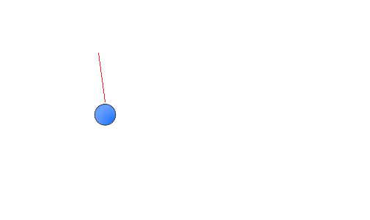
بی‏نظمی در گراف
= -$\frac{2}{4} ∗ln\left(\frac{2}{4}\right)\text{−} \frac{2}{4} ∗ln\left(\frac{2}{4}\right)=0.7$
= -$\frac{2}{2} ∗ln\left(\frac{2}{2}\right)=0$
E
= -$\frac{2}{6} ∗ln\left(\frac{2}{6}\right)\text{−} \frac{2}{6} ∗ln\left(\frac{2}{6}\right)\text{−} \frac{1}{6} ∗ln\left(\frac{1}{6}\right)\text{−} \frac{1}{6} ∗ln\left(\frac{1}{6}\right)=1.3$
2
2
1
بی‏نظمی مقداری بین صفر و بی‏نهایت دارد.
1
12

Slide 13
مسائل مهم در شبکه­های اجتماعی
آشنایی با گراف و شبکه­های اجتماعی
پیاده‏سازی و ارزیابی
راه‏حل پیشنهادی
نتیجه‏گیری
تعداد و تنوع مخاطبین هر فرد
نسبت پیام‏های ارسالی و دریافتی
مجموعه داده
مقایسه با کارهای پیشین
ساعت ارسال پیام
پیاده‏سازی
13

Slide 14
زمان تعامل با سایر افراد
زمان تعامل افراد را به عنوان یک معیار در نظر می‏گیریم.
زمان تعامل افراد را به دو قسمت تقسیم می‏کنیم:
ساعت اداری
ساعت غیراداری
فرض می‏کنیم افراد مهم در ساعات اداری تعامل بیشتری دارند.
همانطور که اشاره کردیم برای رساندن چند مفهوم مشابه جملات را یکسان شروع کنید
این کار باعث می‏شود:
اولاً حس یک‏پارچگی و ارتباط جملات ایجاد شود.
دوماً شنونده ادامه‏ جملات را حدس بزند مثلا در اینجا با توجه به معرفی ویژگی اول، با آوردن عبارت فرض میکنیم افراد مهم ... در این اسلاید و اسلاید بعدی شنونده منتظر معرفی یک ویژگی دیگر است.
14

Slide 15
مسائل مهم در شبکه­های اجتماعی
آشنایی با گراف و شبکه­های اجتماعی
پیاده‏سازی و ارزیابی
راه‏حل پیشنهادی
نتیجه‏گیری
تعداد و تنوع مخاطبین هر فرد
نسبت پیام‏های ارسالی و دریافتی
مجموعه داده
مقایسه با کارهای پیشین
ساعت ارسال پیام
پیاده‏سازی
15

Slide 16
نسبت پیام‏های ارسالی و دریافتی
فرض می‏کنیم افراد مهم نسبت تعاملات خروجی به تعاملات ورودی بالاتری دارند.
سعی کنید هیچ قسمت از صفحه خالی نباشد اگر متنی برای پر گردن آن اسلاید ندارید با قرار دادن شکل یا جا به جا کردن شکل این فضای خالی را پر کنید
سعی کنید تا جای ممکن قرینه بودن را در اسلاید حفظ کنید.
16

Slide 17
مسائل مهم در شبکه­های اجتماعی
آشنایی با گراف و شبکه­های اجتماعی
پیاده‏سازی و ارزیابی
راه‏حل پیشنهادی
نتیجه‏گیری
تعداد و تنوع مخاطبین هر فرد
نسبت پیام‏های ارسالی و دریافتی
مجموعه داده
مقایسه با کارهای پیشین
ساعت ارسال پیام
پیاده‏سازی
17

Slide 18
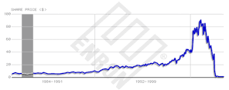
معرفی شرکت اِنرون
اگر کلمات انگلیسی را به شکل فارسی می‏نویسید اعراب گذاری کنید.
همچنین لوگوی یا شکل مربوط به آن عبارت، یا آوردن شکل انگلیسی آن اسم نیز می‏تواند کژ فهمی را از بین ببرد.
اِنرون:
یک شرکت انرژی آمریکایی بود.
در سال 1985 تاسیس شد.
ارزش شرکت در سال 2000 به بیش از 70 بیلیون دلار رسید.
در سال 2001 به دلیل کلاه‏برداری و مشکلات مالی ورشکست شد.
موضوعات جذابی مانند کلاه‏برداری، عملیات تروریستی و ... می‏تواند توجه‏ها را به سمت ارائه جلب کند.
18

Slide 19
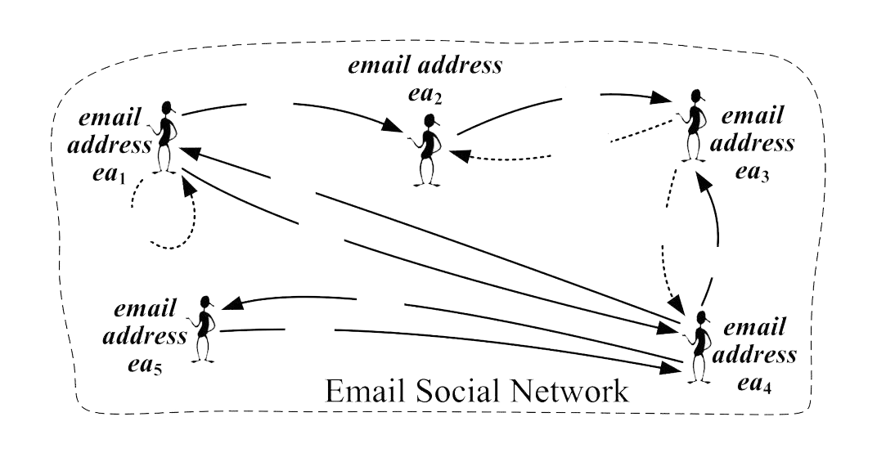
معرفی مجموعه داده
مجموعه داده: تعاملات ایمیلی مربوط به شرکت اِنرون است.
این مجموعه داده شامل:
151 کارمند
517,131 ایمیل
19

Slide 20
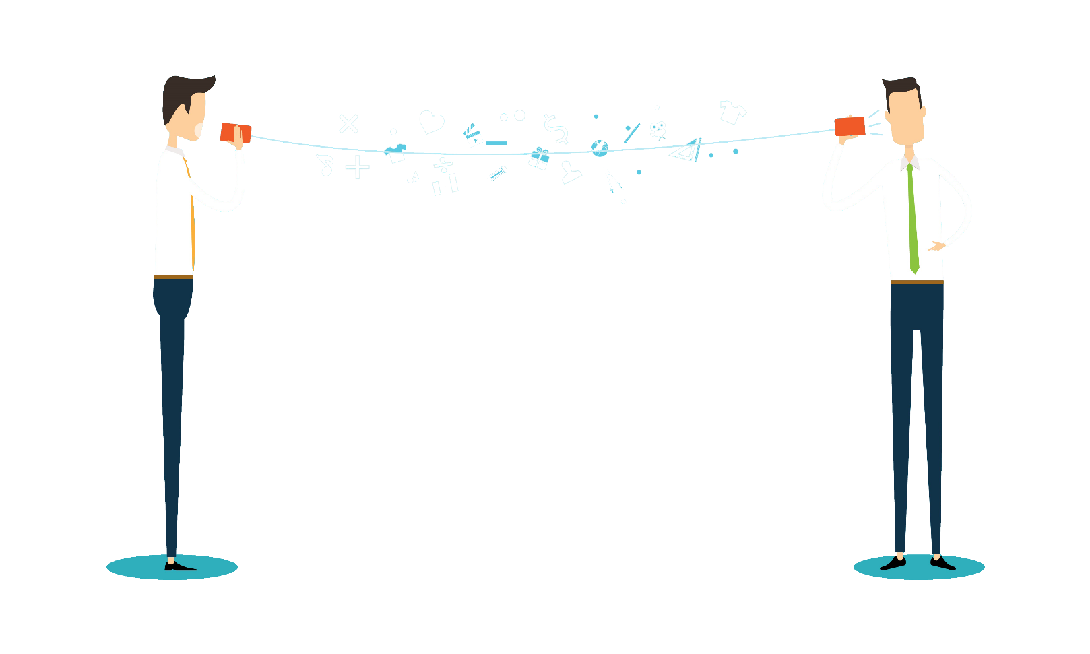
معرفی مجموعه داده
هرکارمند چند شناسه‏ی ایمیلی دارد.
هر ایمیل شامل:
موضوع
تاریخ و ساعت ارسال
متن ایمیل
Amir Ibrahim
Jeff Dasovich
Subject: Utility Risk Management Position …
Date: 2001/5/30 7:11
Text: colleagues: URM position as of …
20

Slide 21
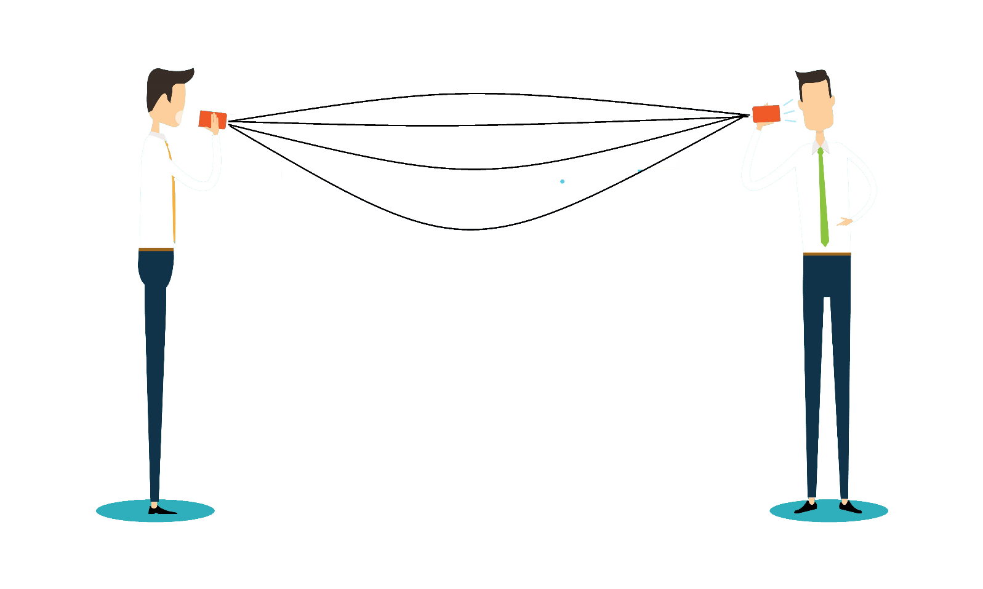
مدل‏سازی گرافی مجموعه اِنرون
گره: یک شناسه ایمیل است.
یال: کلمات موضوع ایمیل‏های ارسال شده بین دو فرد است.
9,661 گره
200,000 یال
وزن یال تعداد تکرار کلمات است.
Amr.ibrahim@enron.com
Utility 1
Risk 1
Management 1
Position 3
Jeff.dasovich@enron.com
21

Slide 22
مسائل مهم در شبکه­های اجتماعی
آشنایی با گراف و شبکه­های اجتماعی
پیاده‏سازی و ارزیابی
راه‏حل پیشنهادی
نتیجه‏گیری
تعداد و تنوع مخاطبین هر فرد
نسبت پیام‏های ارسالی و دریافتی
مجموعه داده
مقایسه با کارهای پیشین
ساعت ارسال پیام
پیاده‏سازی
22

Slide 23
پیاده‏سازی بی‏نظمی
با استفاده از معیار‏های معرفی شده به هر فرد امتیاز می‏دهیم:
بی‏نظمی
نسبت ایمیل‏های ارسالی به کل ایمیل‏های ارسالی و دریافتی
نسبت ایمیل‏های ارسالی در ساعت اداری به کل ایمیل‏های ارسالی
بی‏نظمی مقداری بدون کران است و قابلیت جمع‏پذیری ندارد!
سعی کنید برای هر کاری که برای پیاده سازی کرده‏اید دلیل مناسب داشته باشید. همچنین ذکر دلیل قبل از گفتن روشی که استفاده کرده اید شنونده را برای شنیدن یک روش برای مشکل پیش رو آماده می‏کند.
به طور مثال در اینجا مشکل عدم جمع پذیری مقدار بی‏نظمی به دلیل بی‏کران بودن آن و از بین بردن تاثیر دو ویژگی دیگر، شنونده را برای شنیدن راه‏حل که استفاده از بی‏نظمی نرمال است آماده می‏کند.
23

Slide 24
پیاده‏سازی بی‏نظمی
$$H_{o}=\frac{H}{lnn}$$
بی‏نظمی نرمال را تعریف می‏کنیم :
مقداری بین صفر و یک دارد.
افزایش مخاطبین مقدار بی‏نظمی نرمال را کاهش می‏دهد.
Designation at Enron | Name | Rank
CEO | Jeffrey Skilling | 1
Director | Kevin Hyatt | 2
Employee | Phillip Platter | 3
Managing Director | Mark Guzman | 4
Director | Matt Motley | 5
اعمال معیار بی‏نظمی نرمال بر روی مجموعه‏ داده اِنرون:
24

Slide 25
ارزیابی
رعایت علامت‏های نگارشی بسیار مهم است، به ویژه نیم‏فاصله که معمولاً در متون فارسی به آن توجهی نمی‏شود.
در نرم‏افزار پاورپوینت با کلید‏های ترکیبی «ctrl+shift+4» این کار را انجام دهید. ☺
با جمع زدن مقادیر تعریف شده فرمول امتیاز را تعریف می ‏کنیم:
$$Score=(1−H_{o})+\frac{out}{in+out}+\frac{work_{time}}{home_{time}+work_{time}}$$
اگر ابتدا یک مشکل را نشان دهیم و خودمان را جای مخاطب قرار داده و سپس نشان دهیم که نه تنها این یک مشکل نبود، بلکه نقطه قوت ما نیز بود بسیار به جلب توجه مخاطب کمک می‏کند.
برای مثال در این جا ابتدا اشاره می‏کنیم که آقای jeff یک کارمند است و یافتن این فرد بین افراد مهم باعث تعجب ما شد، اما با تحقیقات بیشتر فهمیدیم این آقا نقش ارتباط‏دهنده با دولت را داشتند و چون این شرکت در حوزه‏ی انرژی فعالیت می‏کند یک پست کلیدی محسوب می‏شود.
Designation at Enron | Name | Rank
CEO | John Lavorato | 1
Employee | Jeff Dasovich | 2
Manager | Mike Grigsby | 3
Director | Lynn Blair | 4
CEO | Kenneth Lay | 5
اعمال روش پیشنهادی بر روی مجموعه داده اِنرون :
جف داسوویچ نقش ارتباط‏دهنده با دولت را دارد.
25

Slide 26
مسائل مهم در شبکه­های اجتماعی
آشنایی با گراف و شبکه­های اجتماعی
پیاده‏سازی و ارزیابی
راه‏حل پیشنهادی
نتیجه‏گیری
تعداد و تنوع مخاطبین هر فرد
نسبت پیام‏های ارسالی و دریافتی
مجموعه داده
مقایسه با کارهای پیشین
ساعت ارسال پیام
پیاده‏سازی
26

Slide 27
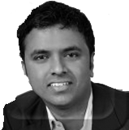
مقایسه با روش های معمول پیشین
مقایسه نتایج روش پیشنهادی ما با نتایج به‏دست آمده توسط شتی[1]:
قبل از وارد شدن به بخش مقایسه بهتر از محدودیت‏های نویسنده، مشکلات این مقایسه و همچنین محور مقایسه به شکل دقیق تفهیم شود.
مدیر‏عامل را به عنوان رهبر شناسایی کرده‏ایم.
Our proposed method
Shetty et al
Designation at Enron | Name | Rank
CEO | John Lavorato | 1
Employee | Jeff Dasovich | 2
Manager | Mike Grigsby | 3
Director | Lynn Blair | 4
CEO | Kenneth Lay | 5
Designation at Enron | Name | Rank
President | Louise Kitchen | 1
Manager | Mike Grigsby | 2
President | Greg Whalley | 3
Employee | Scott Neal | 4
CEO | Kenneth Lay | 5
27

Slide 28
مقایسه با روش های معمول پیشین
نقش مهم‏ترین فرد پیدا شده:
Designation at Enron | Name | Method
Employee | Jeff Dasovich | degree
Broker | Bill Williams | Centrality betweennes
President | Louise Kitchen | Shetty
CEO | John Lavorato | Our proposed method
28

Slide 29
مسائل مهم در شبکه­های اجتماعی
آشنایی با گراف و شبکه­های اجتماعی
پیاده‏سازی و ارزیابی
راه‏حل پیشنهادی
نتیجه‏گیری
تعداد و تنوع مخاطبین هر فرد
نسبت پیام‏های ارسالی و دریافتی
مجموعه داده
مقایسه با کارهای پیشین
ساعت ارسال پیام
پیاده‏سازی
29

Slide 30
نتیجه‏گیری
مسئله‏ی مورد بررسی: شناسایی افراد مهم در شبکه‏های اجتماعی بود.
نشان دادیم:
معیار بی‏نظمی نرمال معیار خوبی برای شناسایی افراد مهم در شبکه‏های اجتماعی است.
برای نتیجه آخر بهتر است یک جمله به عنوان نتیجه و عبارتی که شنونده، دست‏آورد این ارائه را با آن به یاد خواهد آورد (take home message) نوشته شود.
30

Slide 31
با تشکر
تشکر از حسن توجه شما
31

Slide 32
منابع
Shetty, J., & Adibi, J. (2005, August). Discovering important nodes through graph entropy the case of enron email database. In Proceedings of the 3rd international workshop on Link discovery (pp. 74-81). ACM.
Dehmer, M., Mowshowitz, A., “A history of graph entropy measures”, Inf. Sci. 2011, 181, 57–78.
Newman, M. E. (2004). Who is the best connected scientist? A study of scientific coauthorship networks. In Complex networks (pp. 337-370). Springer Berlin Heidelberg.
32

Slide 33
بی‏نظمی در گراف
= -$\frac{10}{22} ∗ln\left(\frac{10}{22}\right)\text{−} \frac{10}{22} ∗ln\left(\frac{10}{22}\right)\text{−} \frac{1}{22} ∗ln\left(\frac{1}{22}\right)\text{−} \frac{1}{22} ∗ln\left(\frac{1}{22}\right)=1.0$
E
= -$\frac{2}{6} ∗ln\left(\frac{2}{6}\right)\text{−} \frac{2}{6} ∗ln\left(\frac{2}{6}\right)\text{−} \frac{1}{6} ∗ln\left(\frac{1}{6}\right)\text{−} \frac{1}{6} ∗ln\left(\frac{1}{6}\right)=1.3$
در آخر نیز چند اسلاید از قسمت‏هایی که فکر می‏کنید مخاطبان ممکن است از آن‏ها سوال بپرسند درست کنید.
10
2
10
2
1
1
33

